Slide 1


Đọc mở rộng

Slide 2




Khởi động

Slide 3





ONG NHỎ
VÀ MẬT HOA
BẮT ĐẦU

Slide 4



Bốn cánh nở đẹp,
Chẳng khác đóa hoa,
Gió mát thổi qua,
Xoay tròn hết cánh - Là cái gì?
A. Chong chóng
B: Bông hoa
C: Cái lá
D: Cái quạt

Slide 5
Con gì hai mắt trong veo
Thích nằm sưởi nắng, thích trèo cây cau
A: Con chó
B: Con trâu
C. Con mèo
D: Con lợn

Slide 6
Bốn cây cột dừa hai cây đinh sắc
Một cái đong đưa một cái ngúc ngoắc
Hỏi là con gì?
A. Con voi
B: Con hổ
C: Con dê
D: Con lợn

Slide 7

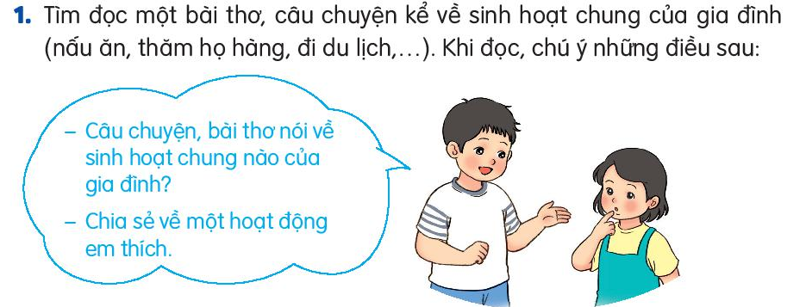
Notes:
7

Slide 8
VỀ QUÊ
Nghỉ hè bé được về quê
Được đi lên rẫy, được về tắm sông
Thăm bà rồi lại thăm ông
Thả diều câu cá sướng không gì bằng
Đêm về bé ngắm ông trăng
Nghe ông kể chuyện chị Hằng ngày xưa
Bà rang đậu lạc thơm chưa?
Mời ông, bà, bé say sưa chuyện trò.

Slide 9
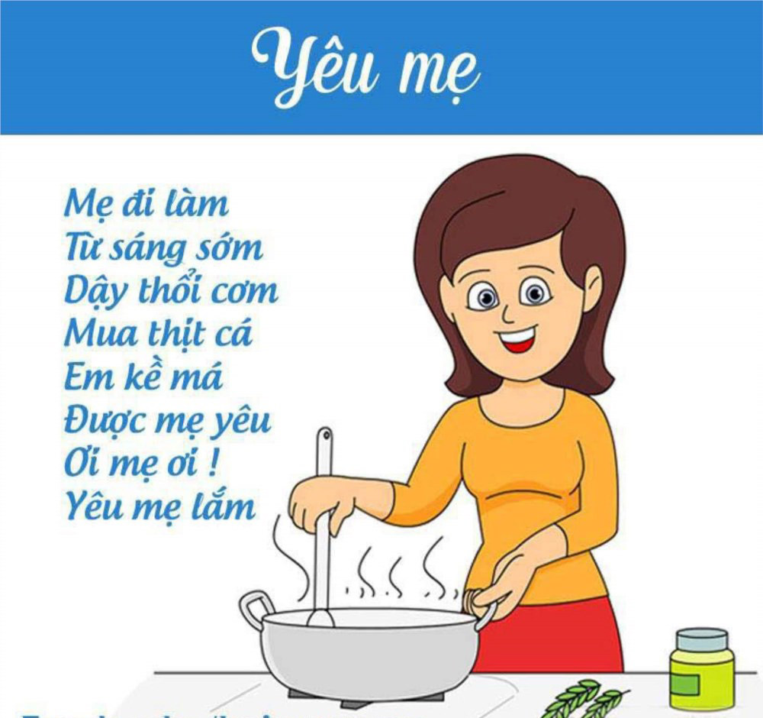

Slide 10
Nói tên bài thơ em đã tìm được?
Nói tên tác giả bài thơ đó?
Notes:
10

Slide 11
Thảo luận nhóm

Slide 12


Trình bày trước lớp
Notes:
12

Slide 13













Đọc một số câu thơ hay
cho các bạn nghe.
Notes:
Bài giảng thiết kế bởi: Hương Thảo - tranthao121004@gmail.com

Slide 14



CỦNG CỐ BÀI HỌC
Notes:
Bài giảng thiết kế bởi: Hương Thảo - tranthao121006@gmail.com

